Slide 1
语音检测算法
Based on MFCC & GMM
2021-12-24

Slide 2
目录
Contents
01
项目介绍
02
项目进展
Project Overview
Development Summary
03
存在问题
04
一些展望
Problems Currently
Future Outlook

Slide 3
01
项目介绍
Project Overview

Slide 4


项目介绍
project Overview
MFCC
GMM
语音分析
Mel-scale Frequency Cepstral Coefficients
Gaussian Mixed Model
提取梅尔倒谱系数，利用高斯混合模型建立音频模型
01
02
03

Slide 5
MFCC
音频特征系数
预加重、分帧、加窗
做FFT变换转换为频域上的能量分布
对语音信号的频谱取模平方得到语音信号的谱线能量
将功率谱通过一组Mel刻度的三角滤波器来提取频带(frequency bands)
预处理
FFT
功率谱
滤波
Librosa/python_speech_features
Mean Normalization
DCT
MFCC
Stand on shoulders
平衡频谱并改善信噪比（SNR）
离散余弦变换（DCT）来对滤波器组系数去相关化，该过程也称为白化

Slide 6

Sklearn.mixture.GaussianMixture
概率模型
Predict（X）
Fit(X[, y])
使用训练模型预测 X 中数据样本的标签
使用 EM 算法估算模型参数
Score（X[, y])
…
计算给定数据 X 的每样本平均对数似然

Slide 7
02
项目进展
Development Summary

Slide 8
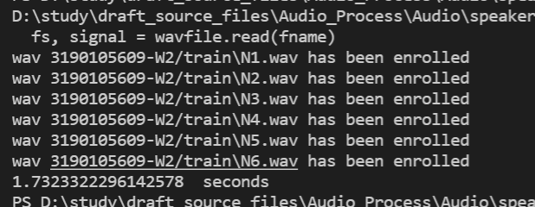
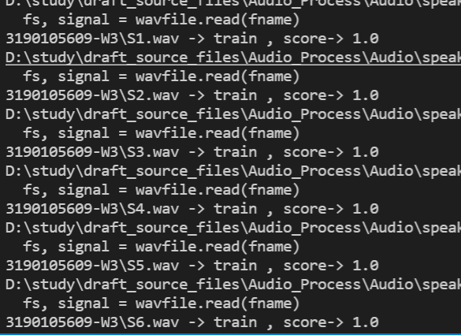
项目进展
Development Summary
通过Normal语音建立的GMM，预测结果十分可靠，本人的录音基本都能识别正确
3
第二周数据的模型建立
4
5
对第三周的预测

Slide 9
03
存在问题
Problems Currently

Slide 10
存在问题
Problems Currently
在此输入小标题
在此输入小标题
在此输入小标题
在此输入小标题
10%
60%
30%
80%
Enter a description
Enter a description
Enter a description
Enter a description
预测评估单一
数据样本不足
数据多样性低
……
在此输入有关此类产品介绍的说明，以便于观众更好的理解，输入文字时可以直接复制粘贴时请选择右键只保留文本
Enter the description of this kind of product introduction here for better understanding of the audience. You can copy and paste the text directly when entering the text. Please right-click to keep the text only

Slide 11
04
一些展望
Future Outlook

Slide 12
一些展望
Future Outlook
01
02
03
04
Deep learnin
NLP
gender
accent
深度学习近年来有席卷之势，传统模型Markov、Gaussian的花费更大
From speaker to content
Judge speaker’s gender
Analyze accent and classify
Enter a description of this product description here for better understanding by the audience
Enter a description of this product description here for better understanding by the audience
Enter a description of this product description here for better understanding by the audience
Enter a description of this product description here for better understanding by the audience

Slide 13
感谢各位的观看
Thank you for watching
2021-12-24

